Slide 1


PATOLOGIAS MAS FRECUENTES QUE CONDUCEN A LA BAJA VISION:
Dra. Alicia Balier.

Slide 2
CAUSAS DE B.V. EN LA INFANCIA
Enf. Perinatales 45% (ROP, hipoxia, infecciones SNC)
Enf. Intrauterinas 30% (rubeola, CMV, TOXOP.)
alteración del desarrollo
Enf. Adquiridas en la infancia 13%
Enf. Hereditarias 12% (retina, cataratas, alt. Cromosómicas)

Slide 3
CAUSAS DE B.V. EN LA INFANCIA
57% es inevitable
28% podría haberse evitado
15% tendría tratamiento

Slide 4
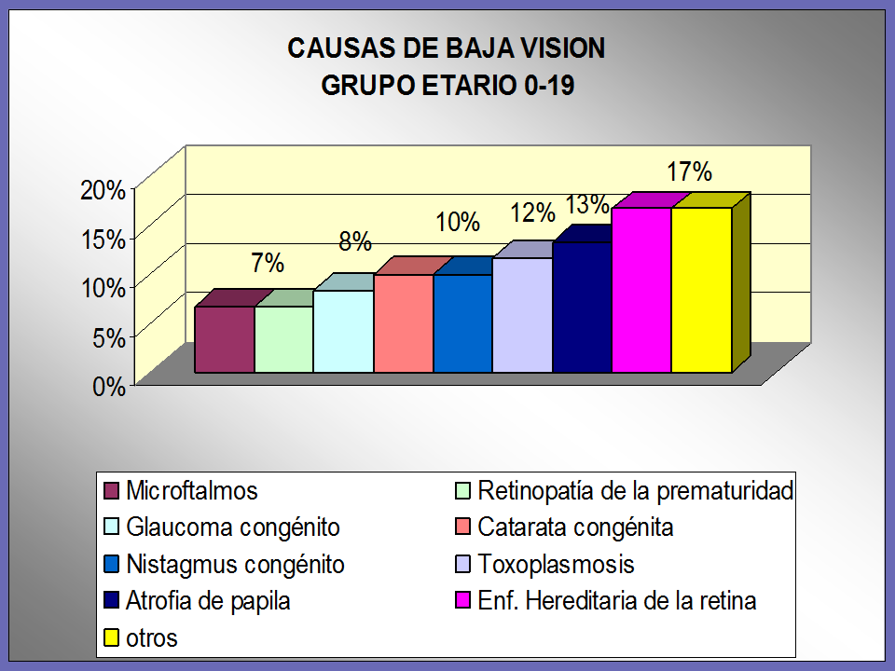
CAUSAS DE B.V. EN LA INFANCIA

Slide 5
CAUSAS DE B.V. EN LA INFANCIA
El programa Visión 2020 incluye dentro de sus
prioridades la baja visión infantil. Debe ser incluída
en los planes de prevención de ceguera nacionales.
Debe abordarse en un encare comunitario con politicas de Salud Pública.

Slide 6
PREVENCION PRIMARIA:
Educación
Inmunizaciones
Suplementos en la dieta (Vit. A)
APS
Evitar la enfermedad

Slide 7
PREVENCION SECUNDARIA:
Educación a pediatras
APS
Servicios oftalmologicos equipados
Diagnóstico y tratamiento precoz

Slide 8
PREVENCION TERCIARIA:
Servicios de estimulación temprana y
rehabilitación visual.
Evitar secuelas. Mejorar la calidad de vida del paciente y su entorno. Disminuir carga social

Slide 9
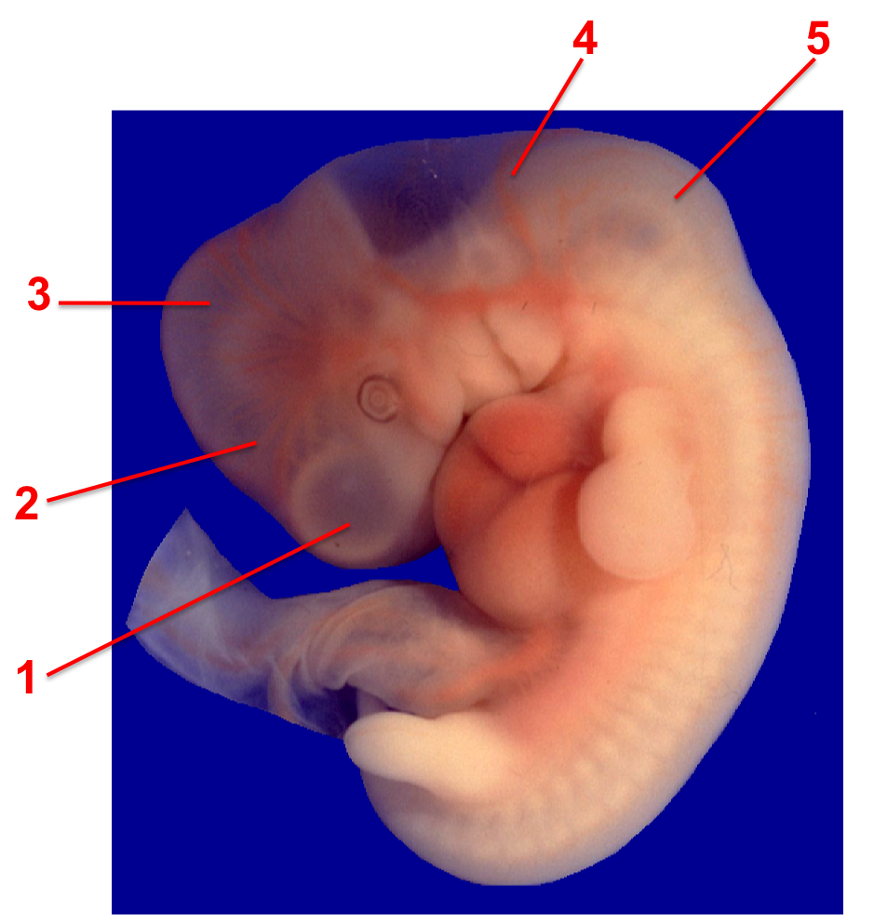
EMBRIOLOGIA

Slide 10
EMBRIOLOGIA

Slide 11
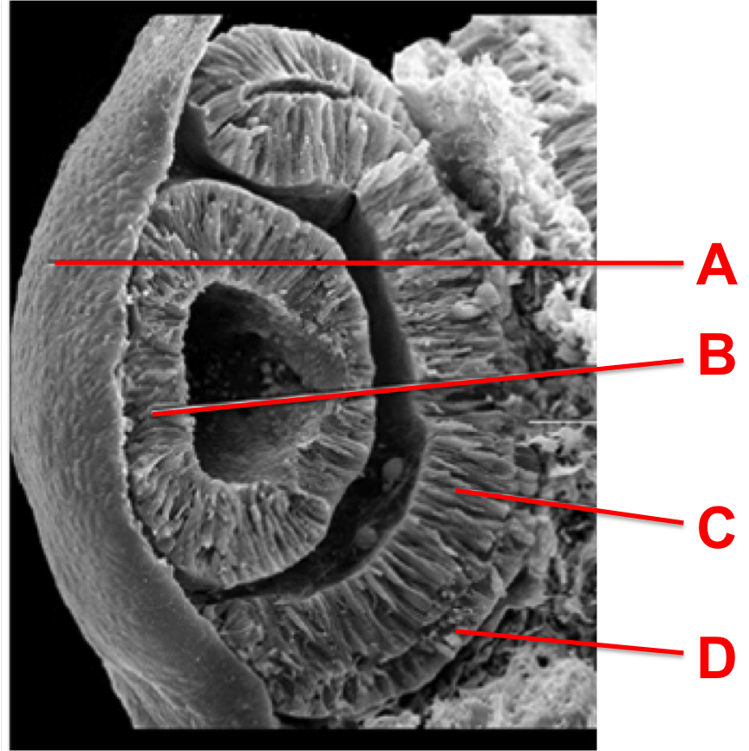
EMBRIOLOGIA

Slide 12
EMBRIOLOGIA
Coloboma de iris

Slide 13
EMBRIOLOGIA

Slide 14
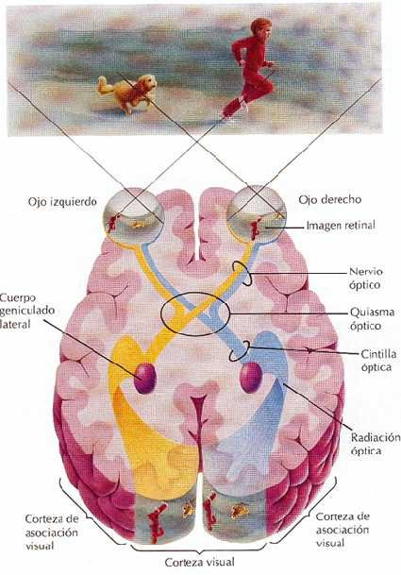
VIA VISUAL

Slide 15
CAUSAS DE B.V. EN LA INFANCIA

Slide 16
ENF. HEREDITARIAS DE LA RETINA
Albinismo
Tipos: oculocutáneo
ocular
Herencia: autosómica recesiva
Déficit de tirosinasa, no sintetizan melanina (forma completa)
Hipoplasia macular nistagmus

Slide 17
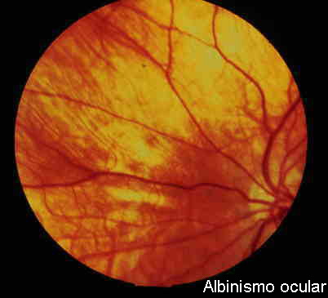
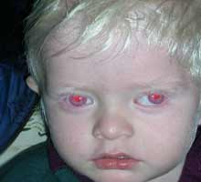
ENF. HEREDITARIAS DE LA RETINA

Slide 18
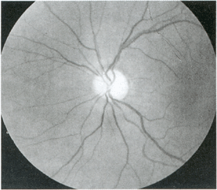
ATROFIA OPTICA
Causas muy variadas:
  Neurológicas
  Metabólicas
  Etc

Slide 19
TOXOPLASMOSIS CONGENITA
Infección parasitaria: Toxoplasma Gondii
Modo de infestación transplacentaria
Generalmente bilateral
Lesiones maculares

Slide 20
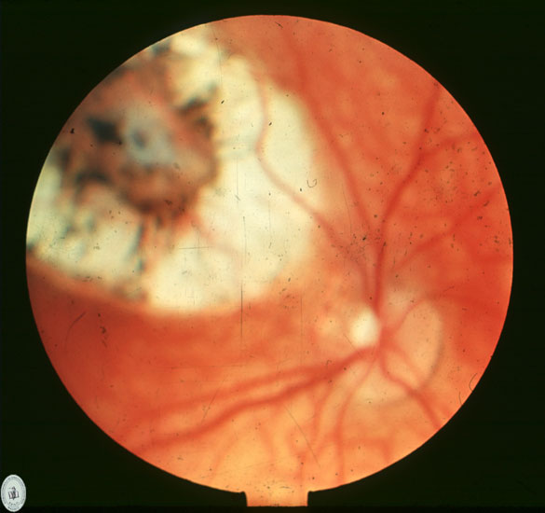
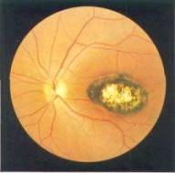
TOXOPLASMOSIS CONGENITA

Slide 21
NISTAGMUS CONGENITO
Es una oscilación involuntaria de los ojos
Causas
  Ocular (vagabundeo ocular)
  Neurológica(en resorte):
    Única manifestación
    Síntoma de un cuadro neurológico

Slide 22
CATARATA CONGENITA
Etiología
  Esporádicas 30%
  Hereditarias
    Dominantes
    Resecivas
    Ligadas al sexo
  Infecciosas (TORCH)
  Trastornos metabólicos
  Galactosemia, etc
Motivo de consulta, Leucocoria

Slide 23
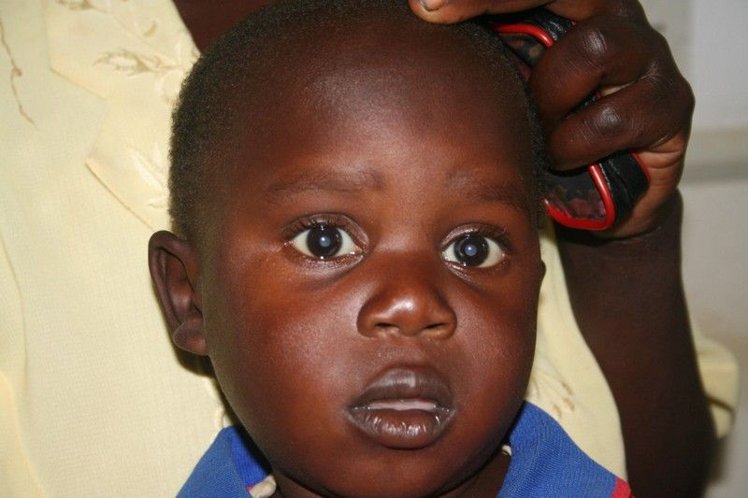
CATARATA CONGENITA

Slide 24
GLAUCOMA CONGENITO
Disgenesia o anomalía del ángulo camerular (glaucoma primario infantil)
Incidencia 1 en 10.000 nacidos vivos
Signos clínicos:
  Aumento de presión intraocular
  Epífora
  Blefaroespasmo
  Fotofobia
  Buftalmos
  Opacidad corneal

Slide 25
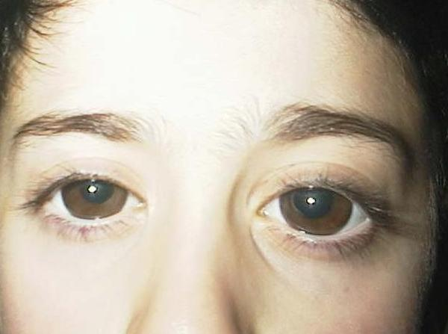
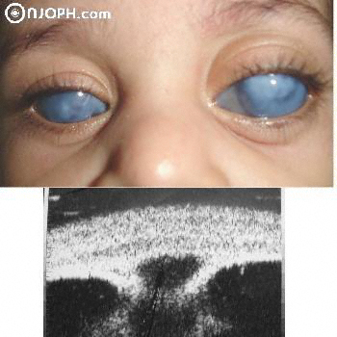
GLAUCOMA CONGENITO

Slide 26
RETINOPATIA DE LA PREMATURIDAD
Retinopatía proliferativa secundaria a la isquemia retiniana por falta de desarrollo vascular normal
Lactante de riesgo, menos de 1500g, menos de 32 s.
Etapa Activa y Cicatrizal

Slide 27
RETINOPATIA DE LA PREMATURIDAD
Etapa Activa
Estadio 1: Línea de demarcación
Estadio 2: Cresta de tejido
Estadio 3: 2 + Proliferación fibrovascular extra retinal
Estadio 4: Desprendimiento de retina subtotal
Estadio 5: Desprendiemiento total en forma de embudo
Enfermedad Plus

Slide 28
RETINOPATIA DE LA PREMATURIDAD
Etapa Cicatrizal
Anomalías pigmentarias mínimas periféricas
Miopía
Degeneración retiniana y roturas periféricas
Bandas fibrosas temporales
Tracción de los vasos sanguineos
Vainas fibrovasculares retrolentales
D.R. por tracción
Glaucoma de ángulo cerrado

Slide 29
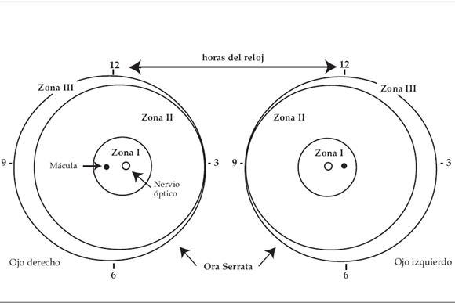
RETINOPATIA DE LA PREMATURIDAD

Slide 30
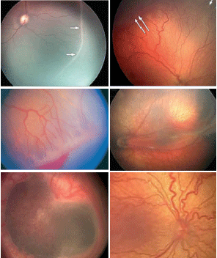
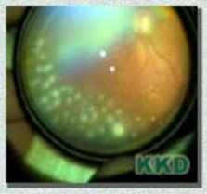
RETINOPATIA DE LA PREMATURIDAD

Slide 31
